Slide 1
科学通史第4讲
中世纪科学
吴国盛
清华大学科学史系

Slide 2

本讲要目
欧洲黑暗年代
伊斯兰科学
欧洲技术革命
教皇革命
大学的诞生

Slide 3
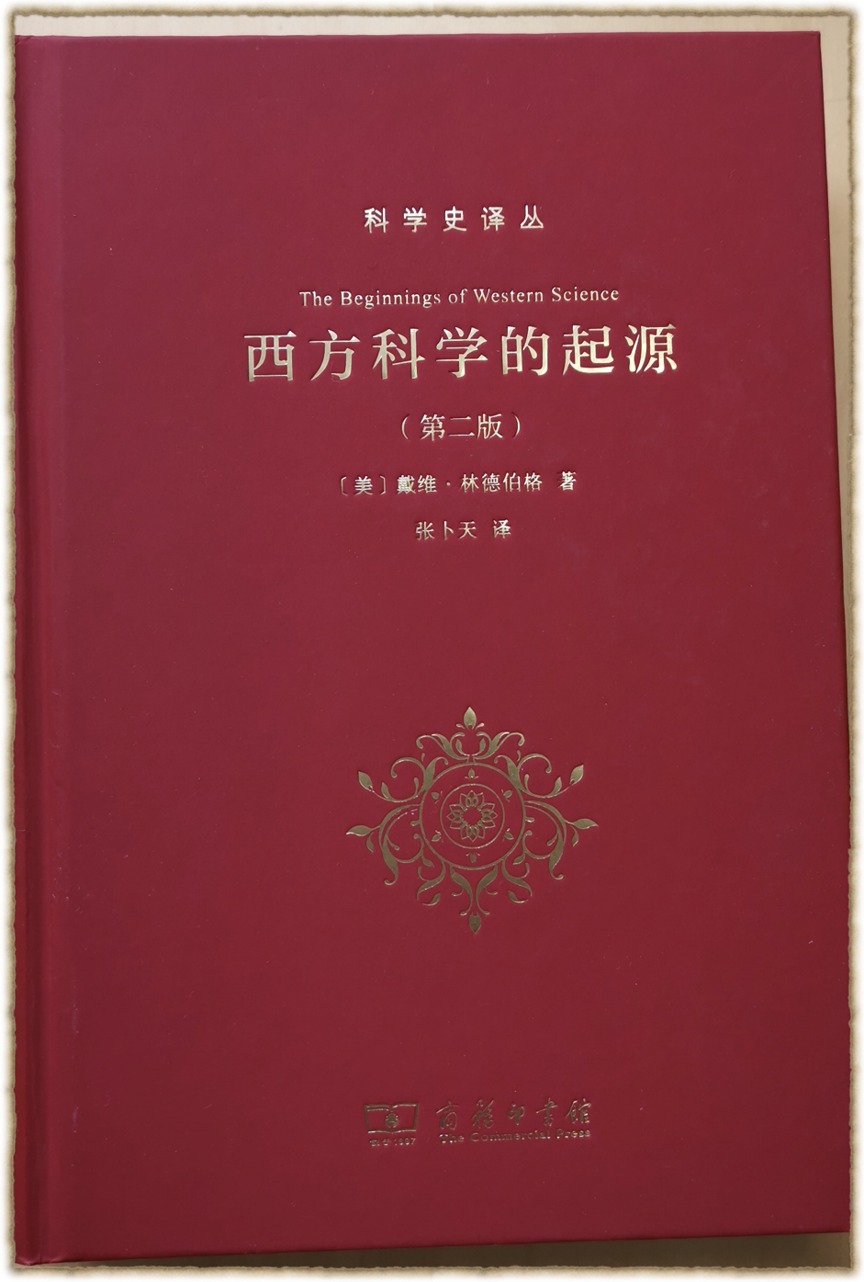
参考书
林德伯格：《西方科学的起源》第7-9章

Slide 4
欧洲黑暗年代
500-1000

Slide 5
西罗马帝国解体
东罗马帝国（巴尔干半岛、小亚细亚、叙利亚、埃及），东接波斯帝国
西罗马帝国476年灭亡后，分成
东哥特王国（东欧加亚平宁半岛）
法兰克王国（法国北部）
西哥特王国（西班牙与法国西南部）
勃艮第王国（法国中南部）
汪达尔王国（北非）
查理大帝（卡洛林王朝，768－814）

Slide 6
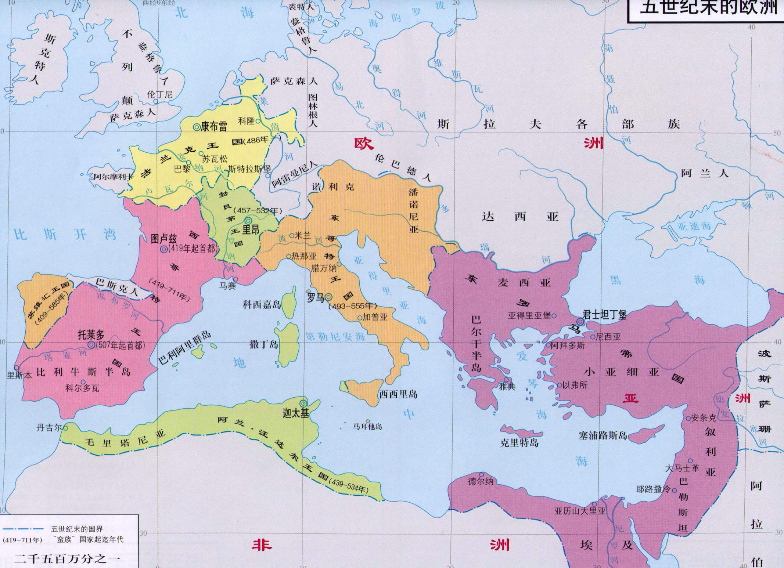

Slide 7
黑暗前的学术二传手
波依修斯
Boethius，约477-524
《哲学的安慰》(The Consolation of Philosophy)
希腊哲学的最后余响
创造“四艺”(quadrivium)

Slide 8
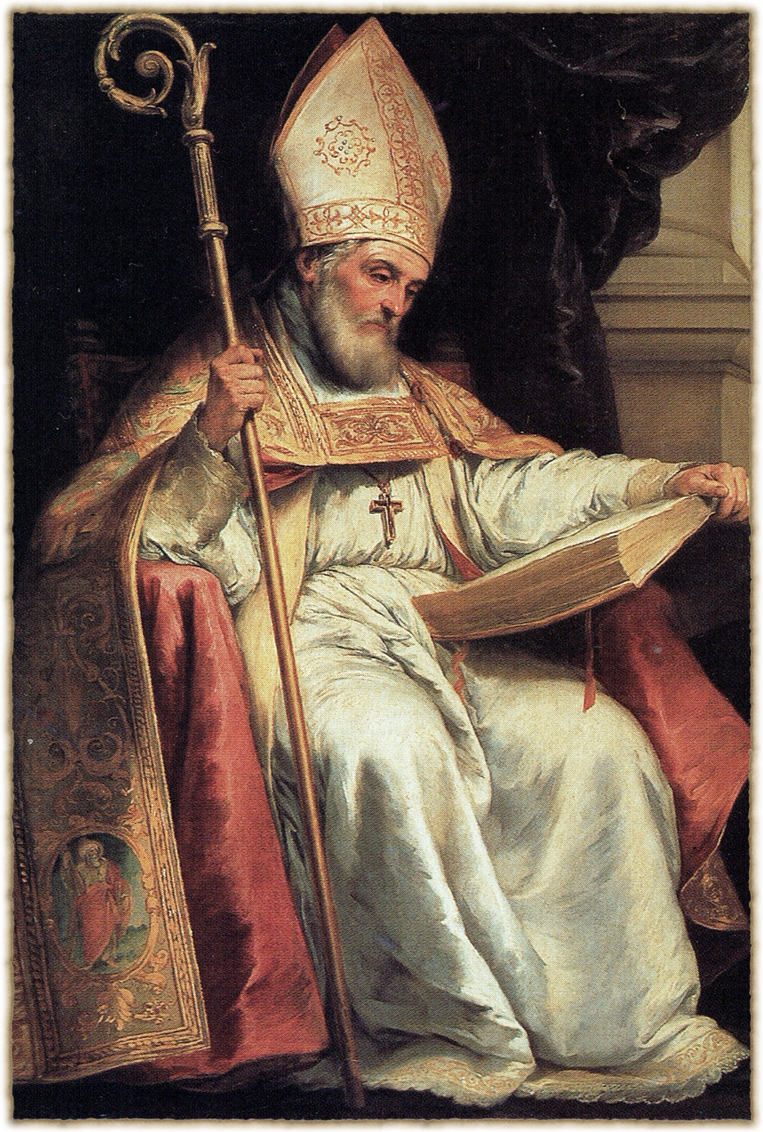
黑暗前的学术二传手
伊西多尔
Isidore of Seville, 560-636
《词源》（Etymologies）拉丁欧洲仅有的科学遗产
将托勒密王与天文学家托勒密混为一谈
认为星星是太阳照亮的

Slide 9
修道院
基督教引入修道院，成为学问中心
查理大帝（Charlemagne，742-814）
渴望学习，创建大教堂学校，收集和抄写古典文献
聘请阿尔昆（Alcuin, 约730-804）在宫廷学校里讲授七艺
中世纪早期的科学水平
宇宙帐篷说
学者们不懂“三角形内角和为两个直角”
书籍是经济意义上的财富而非思想意义上的

Slide 10
黑暗年代
公元1000年时人口
拉丁西欧2200万
中国核心地带6000万，印度7900万，伊斯兰4000万
罗马3.5万，巴黎2万，伦敦1.5万
科尔多瓦45万，君士坦丁堡30万，开封40万，巴格达100万

Slide 11
伊斯兰科学

Slide 12
阿拉伯的崛起
伊斯兰教的创立与阿拉伯的崛起
622年，穆罕默德（570－632）离开麦加，创立伊斯兰（皈顺）教
630年回到麦加，统一阿拉伯半岛
642年，以圣战的名义控制整个西亚地区
700年，控制地中海南岸（北非）和西班牙
8世纪，东扩征服了中亚，威胁中国
伊斯兰教的传播
宗教信仰、社会法规和政治制度三位一体
为个人和社会生活提供明确的指导

Slide 13
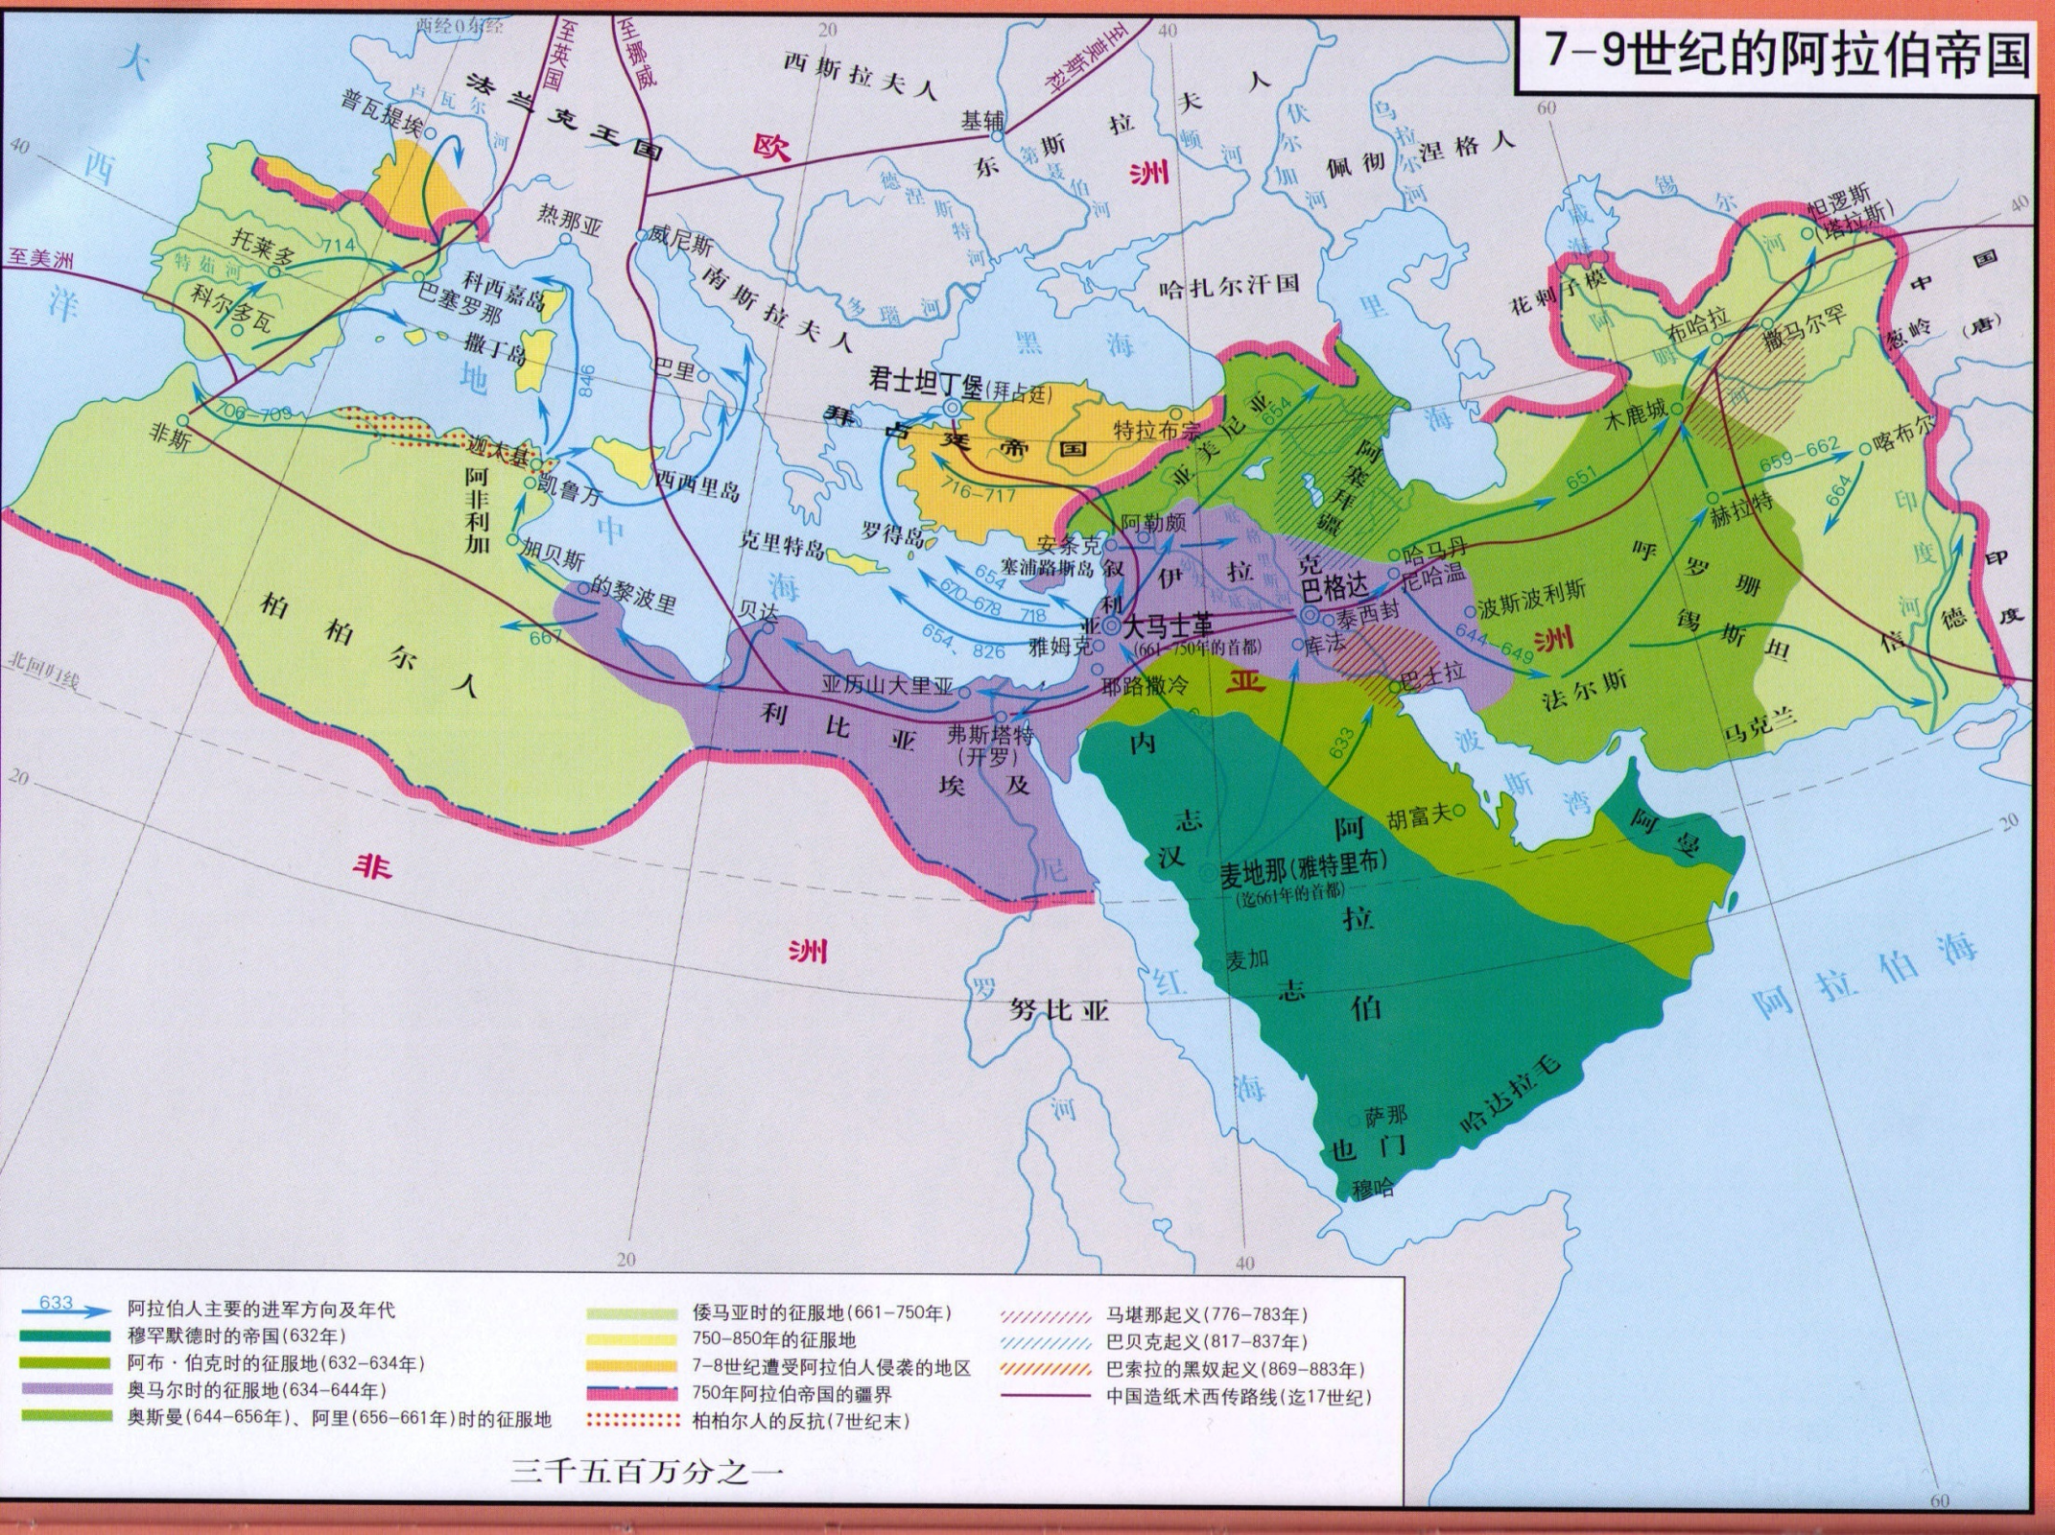

Slide 14
阿拉伯的崛起
第一个王朝倭马亚朝(Umayyads, 白衣大食，661－750），定都大马士革
第二个王朝阿拔斯朝(Abbas, 黑衣大食，750-1258)，762年定都巴格达
阿拉伯的科学文化进入百年鼎盛时期（800－900）《一千零一夜》
热衷学术的哈里发（Khalifah ,Caliph）
哈伦·拉希德（Harun Al-Rashid, 764－809）
阿尔·马蒙（Al-Mamun, 786－833）

Slide 15
求知若渴
“求学对每一个穆斯林来讲都是天命”“学问虽远在中国，亦当往求之”（穆罕默德）
典型的东方专制型科学
实用的色彩
君王的个性
政府投资设立国家科学机构
科学部分像希腊，技术部分像罗马，科学－技术没有沟通

Slide 16
求知若渴
造纸术（751年恒罗斯战役）与阿拉伯发达的图书馆事业
撒马尔罕（751）、巴格达（793）、开罗（900）、摩洛哥（1100）、西班牙（1150）开办造纸厂。
未出现印刷术。

Slide 17
智慧馆
830年巴格达创立的“智慧馆”(Bayt al-Hikma, the House of Wisdom)，与亚历山大里亚的缪斯宫相似，设有2个天文台、1个翻译馆、1个图书馆
10世纪开罗有一所智慧馆，藏书200万册
13世纪巴格达有30多所学馆（Madrasa）
阿维森纳（980－1037）对布哈拉城皇家图书馆的描述：
我在那里看到许多放满图书的房间，装有图书的书箱摞成一层又一层。……各门类的科学图书也单独有一个房间。我翻阅了一下古希腊作者的著作目录，查找我需要的图书。在这里的收藏中，我看到了极少有人听见过书名的图书。

Slide 18
百年翻译运动
波斯和印度的早期影响
希腊学者由基督教拉丁世界逃到波斯
印度发达的天文学和数学
阿拉伯科学的希腊化：拜占廷的影响
希腊科学典籍的翻译
780年，托勒密《天文学大成》译成阿拉伯文
782年，亚里士多德《范畴篇》译成阿拉伯文
800年，欧几里得《几何原本》译成阿拉伯文
900年，盖伦著作译出了129部

Slide 19
炼金术（alchemy）
炼金术：元素嬗变的理论与神秘实践
希腊化埃及诞生chemeia，埃及的kheme（黑变），希腊语的cheo（熔合）chuma(金属铸锭）
希腊哲学的元素嬗变理论+埃及工匠冶金制金传统
10世纪，伊斯兰世界把三重伟大的赫尔墨斯（Hermes Trismegestus）（Mercury, Thoth）看成是炼金术的创始人 ，拉丁西方把他看成是摩西同代先知或前身
阿拉伯文称Al-kimiya

Slide 20
炼金术
贾比尔（Jabir ibn Hayyan, 720－815），可能是9-10世纪的作者
七大金属：金银铜铁锡铅汞
硫（易燃）和汞（塑熔）二组分理论
硫的精细标明了金属的贵贱
阿尔·拉齐（al-Razi，865－923）
三组分理论：汞、硫、盐
《秘密的秘密》如同实验手册：仪器、熔炉，蒸馏与升华，配方。不限于制金
碱（alkali)、酒精（alcohol)、糖（sugar)
实验仪器和设备：坩埚、长颈瓶、净化瓶
实验手段：溶解、煅烧、蒸馏、腐化、发酵、升化

Slide 21
数学
伊本·穆萨（Ibn Musa, 790－850），生于波斯北部的花拉子米(al-Khwarizmi)，故常被称为“花拉子米”。
《还原和化简的科学》对近代西方数学影响极大
整理印度数学，引入印度数字、零、分数表达式、负数、无理数
还原（al-jabr)译成拉丁文成了algebra
穆斯林发明三角函数

Slide 22
天文学
伊斯兰的太阴历
宗教的需要：新月问题，定时定向祈祷问题
政治的需要：王室相信占星术（但宗教当局反对），托勒密《占星四书》
主要成就：天文观测、天文仪器的改进
星盘、墙象限仪
天文台的设立
巴格达（828），第一个
马拉盖（1259），最大的

Slide 23
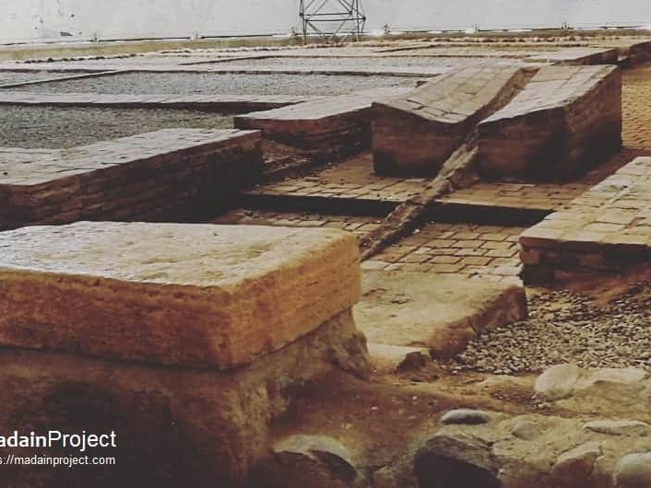

Slide 24
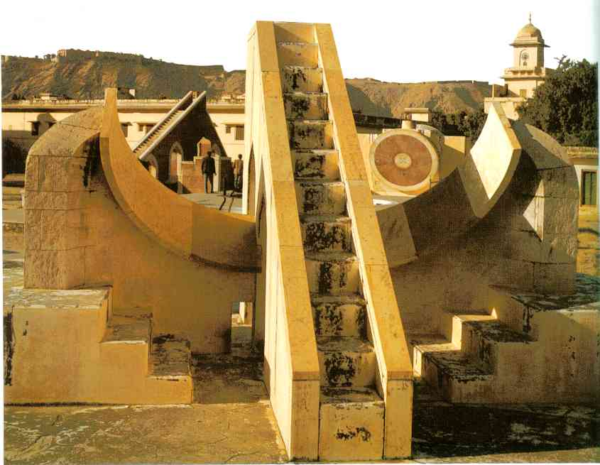

Slide 25
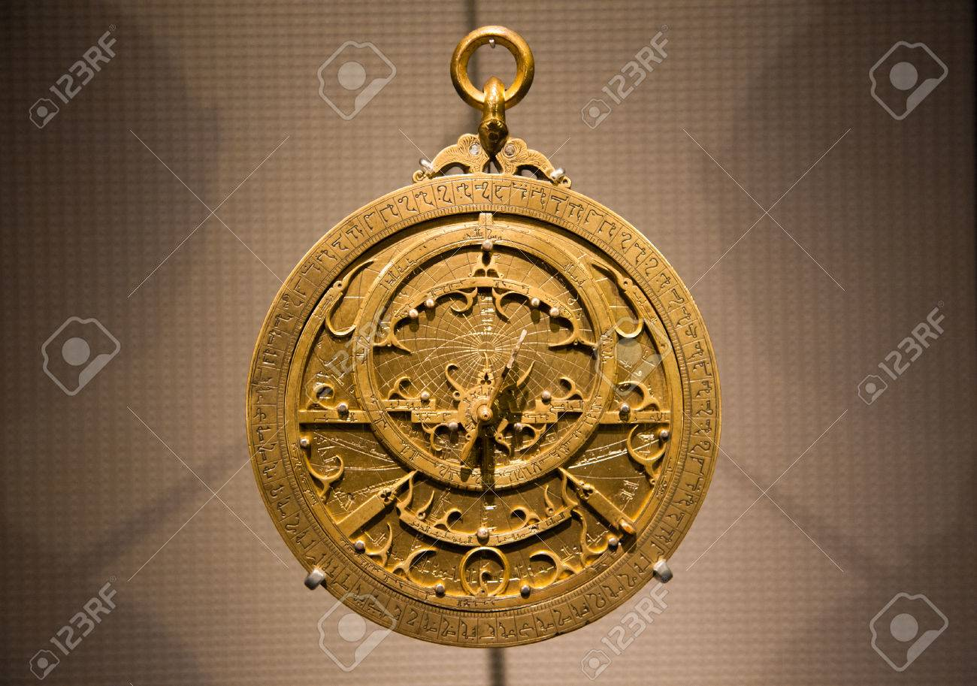

Slide 26
天文学
阿尔巴塔尼（al-Battani, 858－929），土耳其人
天文仪器制造商的儿子
巴格达学习托勒密天文学
修订和完善托勒密体系的观测数据
回归年长度的计算大为精确
700年后作为格里高利改革儒略历
运用印度天文学家发明的正弦表进行天文计算
12世纪之后，以亚里士多德宇宙体系挑战托勒密的本轮均轮体系

Slide 27
物理学·阿尔哈曾
阿尔哈曾（Ibn al-Haytham, Alhazen, 965－1040）生于伊拉克的巴士拉，死于埃及的开罗。
《论视学》7卷
光学（视学）
他第一次明确认识到，人的眼睛并不发射光线，所有的光线来自太阳，人的眼睛是一个光线接受器
认识到透镜的成像原理及折射和反射现象
《论月光》研究了月亮反射太阳光问题
光学的发达与沙漠地带眼疾较多有关

Slide 28
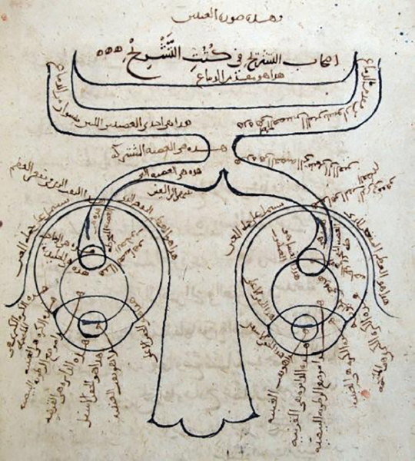

Slide 29
医学
《古兰经》包含一套阿拉伯独特的医学
阿拉伯世界政府开办医院
伊本·西那（Ibn Sina, 980－1037）生于波斯的布哈拉（今乌兹别克），拉丁名为阿维森纳(Avicena)
全面介绍亚里士多德的著作
百科全书式的学者
《医典》传世，是阿拉伯医学的百科全书，记载有大量临床实例

Slide 30
阿拉伯科学的衰落
宗教权威压倒世俗知识
伊本·拉希德（Ibn Rushd, 1126－1198）生于西班牙的摩尔多瓦，拉丁名为阿维罗意(Averroes)全面翻译、注释亚里士多德著作
哈里发说：“真主决定让那些只希望通过理性找到真理的人下火狱”，伊斯兰的经院哲学没有下文
多元文化走向一元文化，由宽容走向排外
战争因素：受东方蒙古人和西方十字军的双重压力
1497年（达伽马直航印度）后东西方的贸易垄断地位的丧失

Slide 31
欧洲技术革命

Slide 32
技术革命
奴隶制的废除推动技术革命
农业技术
马的使用：挽具、马蹄铁
使用重犁
三田轮作制
人口增长：2200万（1000年）-7900万（1300年）

Slide 33
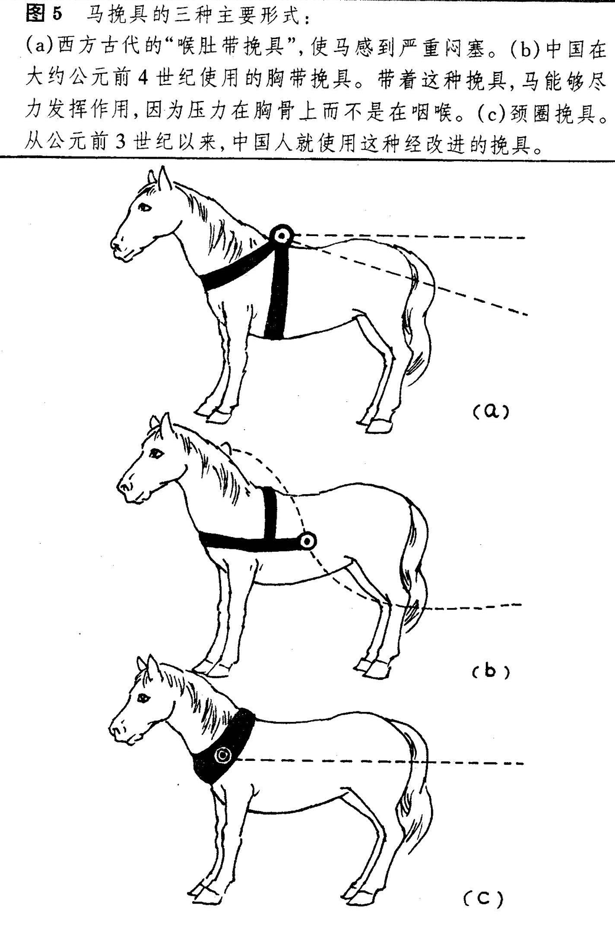

Slide 34
军事技术
马镫的使用
骑兵-骑士阶层
火药技术
13世纪由蒙古人传来
1310-1320发明火炮
火炮把骑士阶层炸碎，使小邦向大国整合

Slide 35
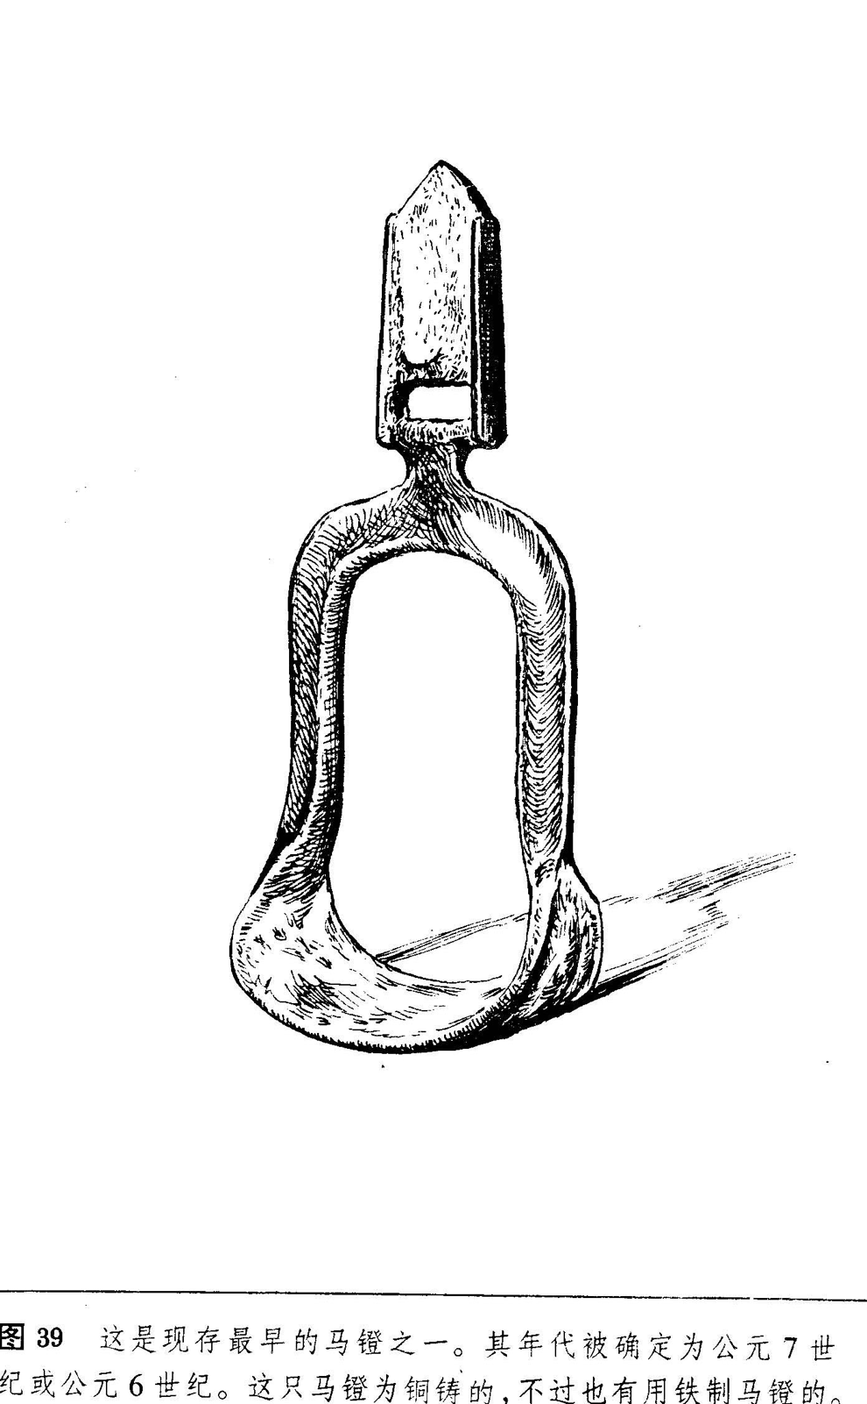

Slide 36
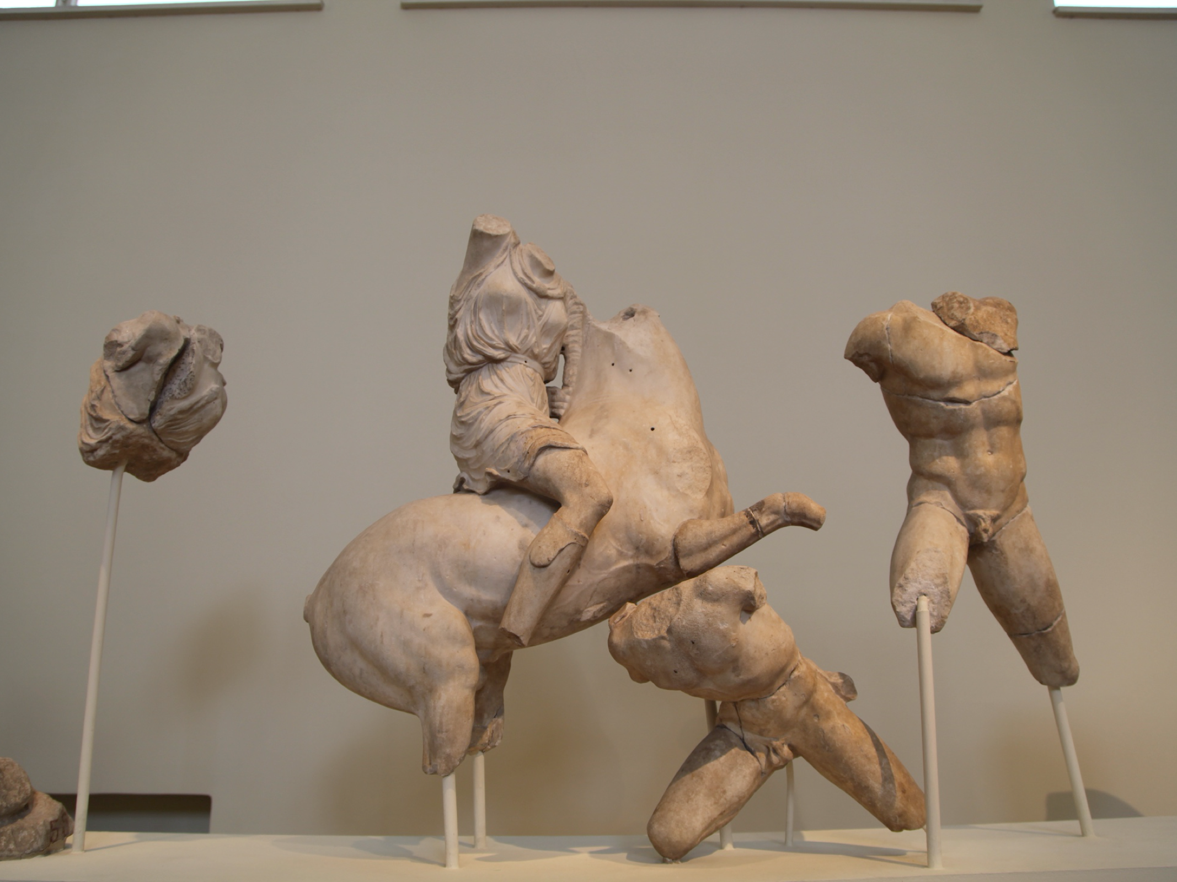

Slide 37
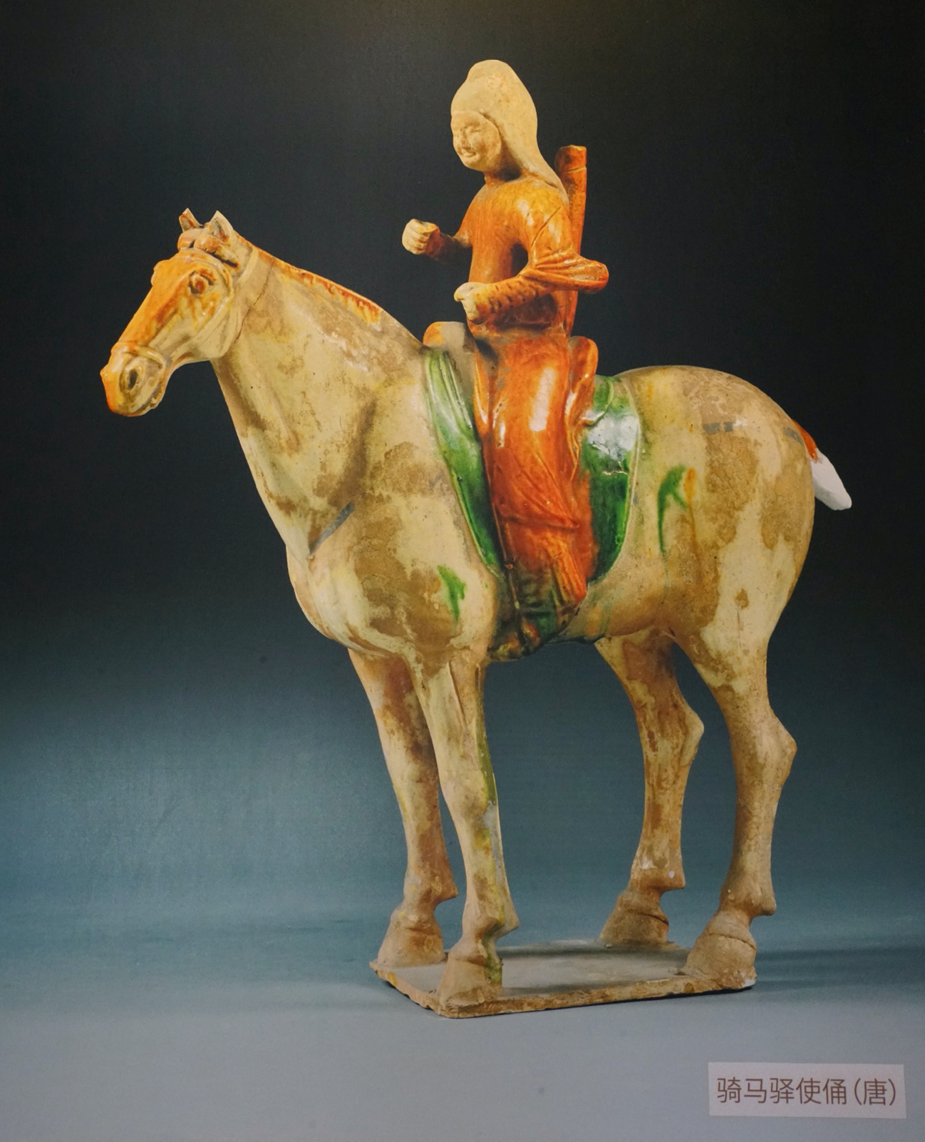

Slide 38
机械技术
机器文明的出现：水力、风力的运用，水车、风车，齿轮机构、传动装置
中世纪后期最值得夸耀的事情，不是大教堂，不是史诗，也不是经院哲学，而是有史以来一个复杂文明的首次建立。这一文明并非建立在辛勤劳作的奴隶或苦力的背脊上，而主要建立在非人力之上。——林恩·怀特

Slide 39
柯林武德《自然的观念》导论
除了很小的范围外，希腊人和罗马人都不是机械的使用者：他们的石弩和水钟不是他们生活中足够显著的特征，不足以影响到他们对自己与世界的关系的构想方式。但16世纪时工业革命正在上路。印刷机和风车，杠杆，水泵和滑轮，钟表与独轮车，以及在矿工和工程师中使用的大量机械，构成了日常生活的特征。每一个人都懂得机械的本质，制造和使用这类东西的经验已经开始成为欧洲人一般意识中的一部分。

Slide 40
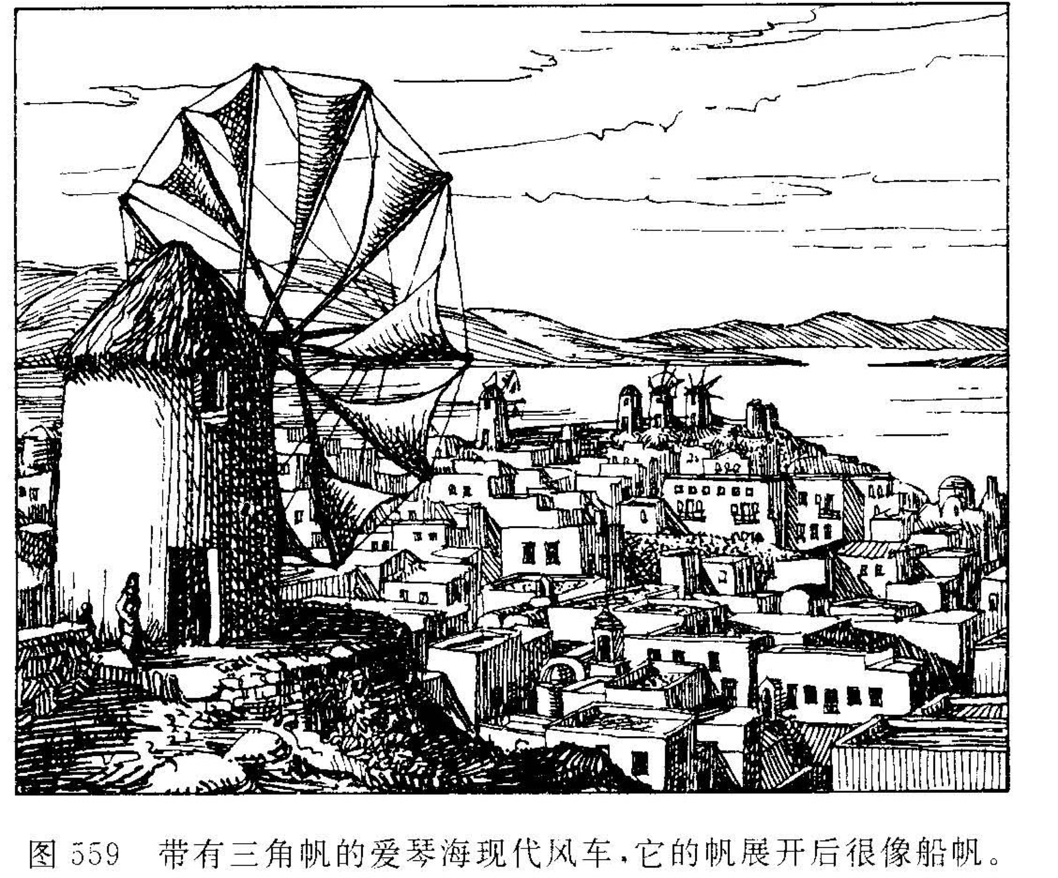

Slide 41
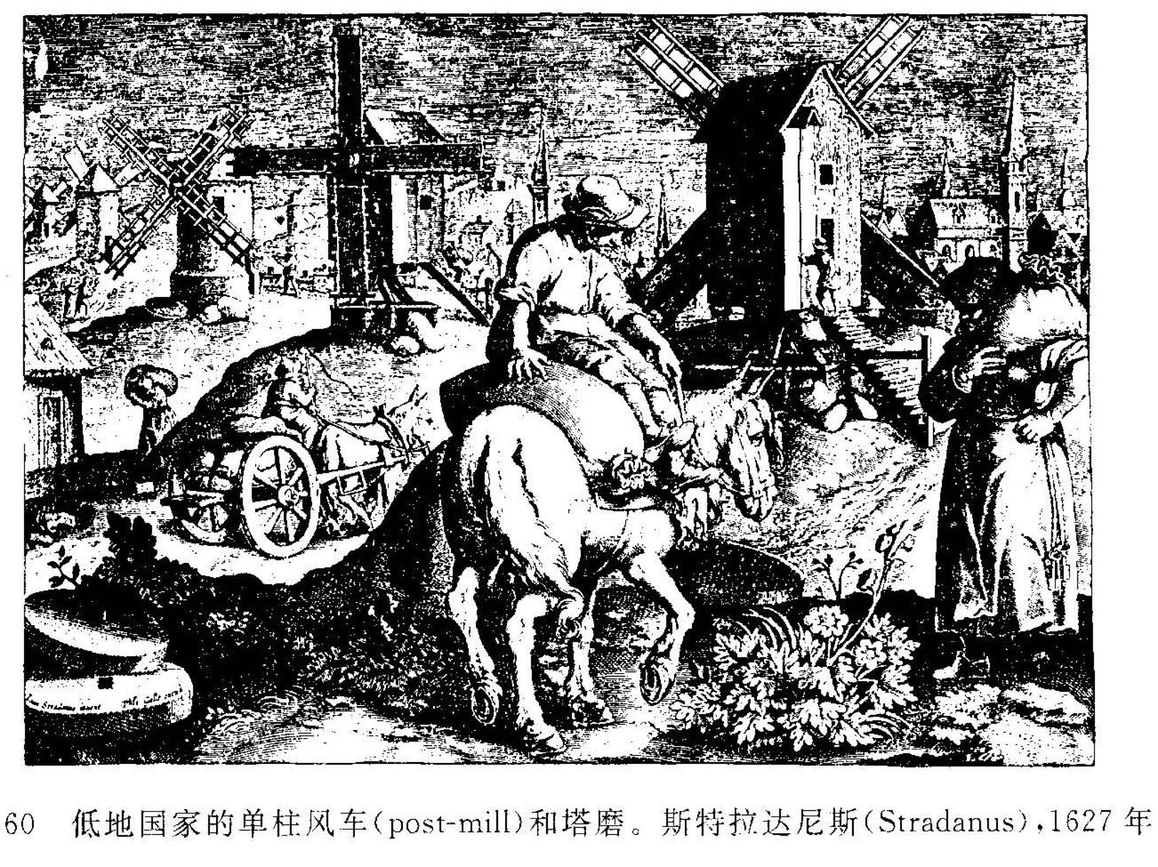

Slide 42
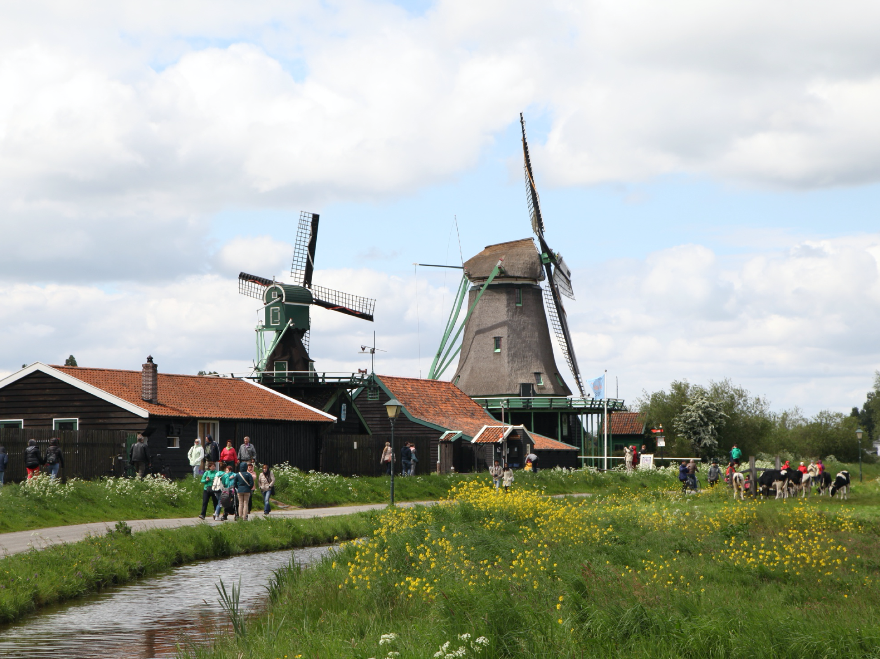

Slide 43
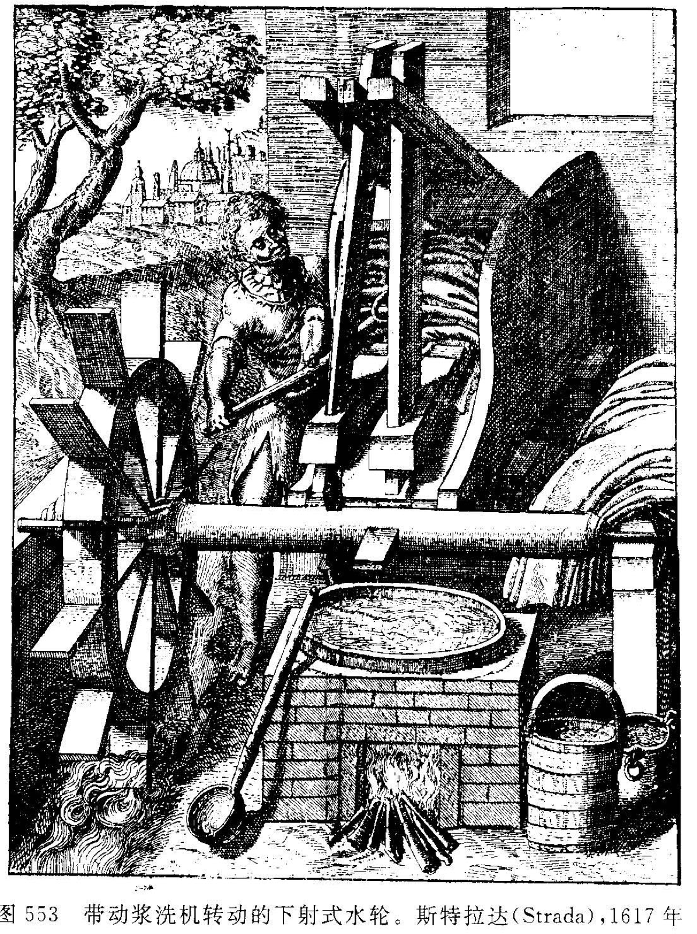

Slide 44
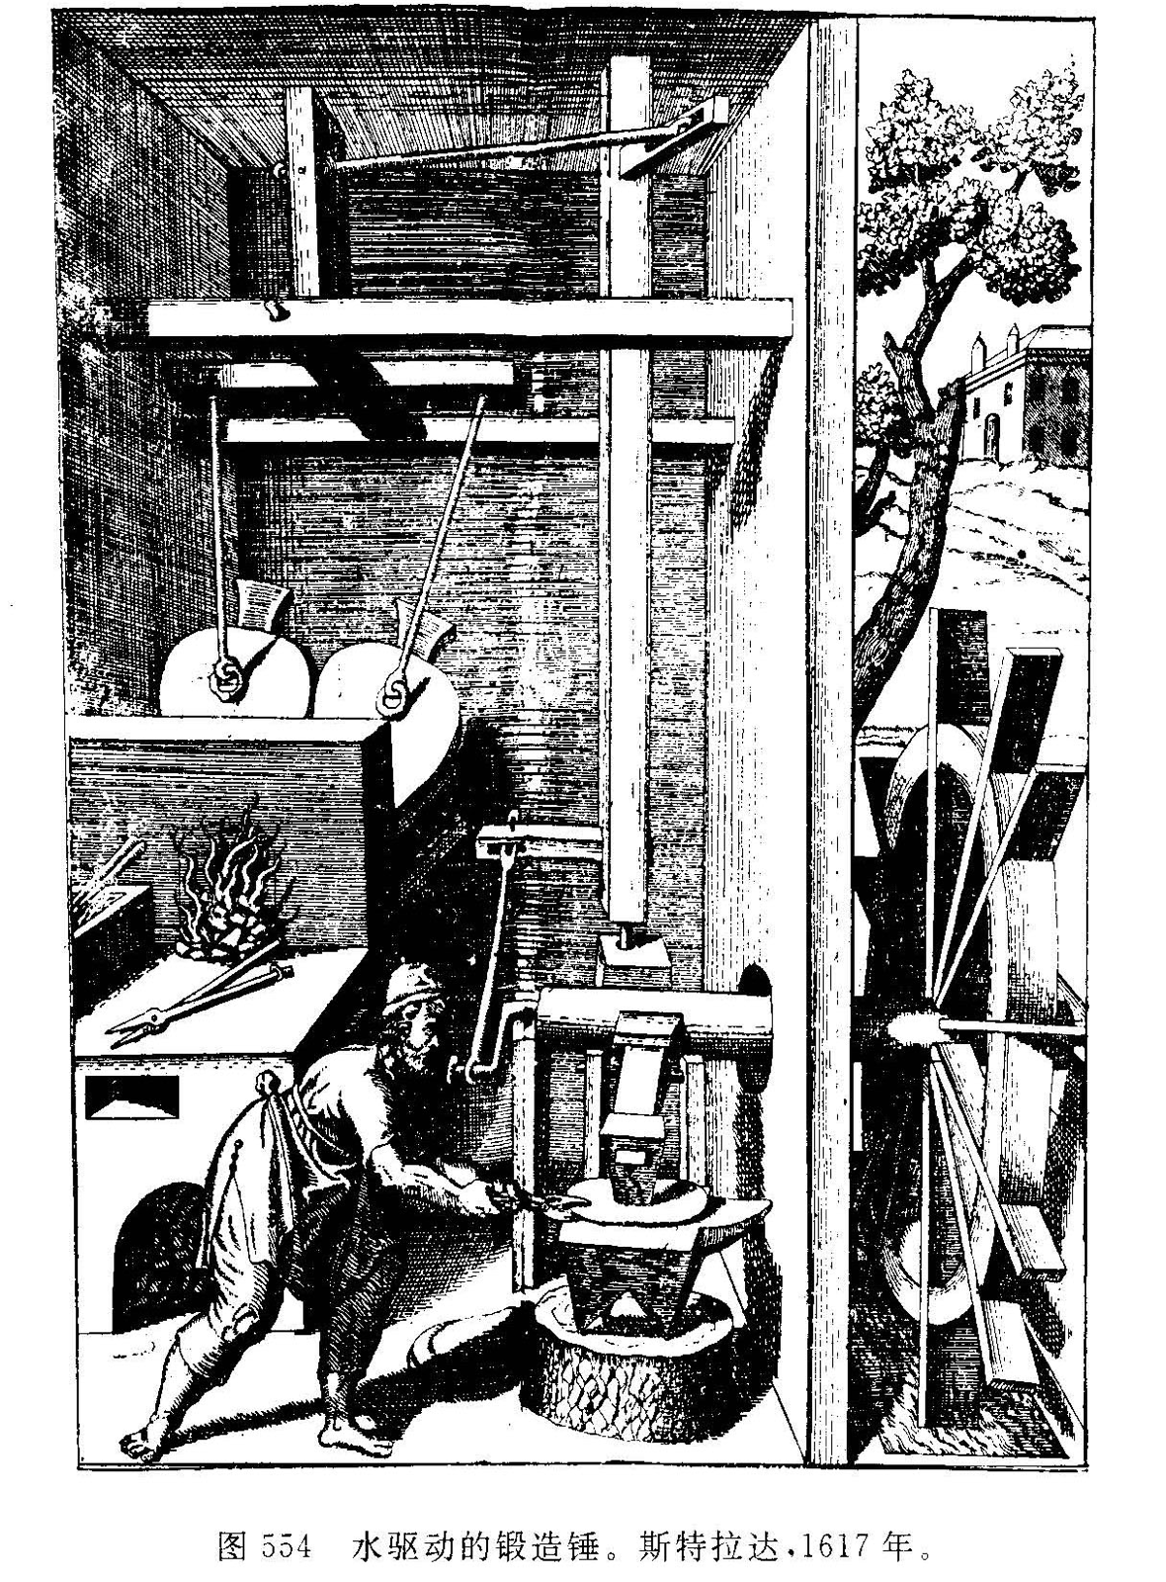

Slide 45
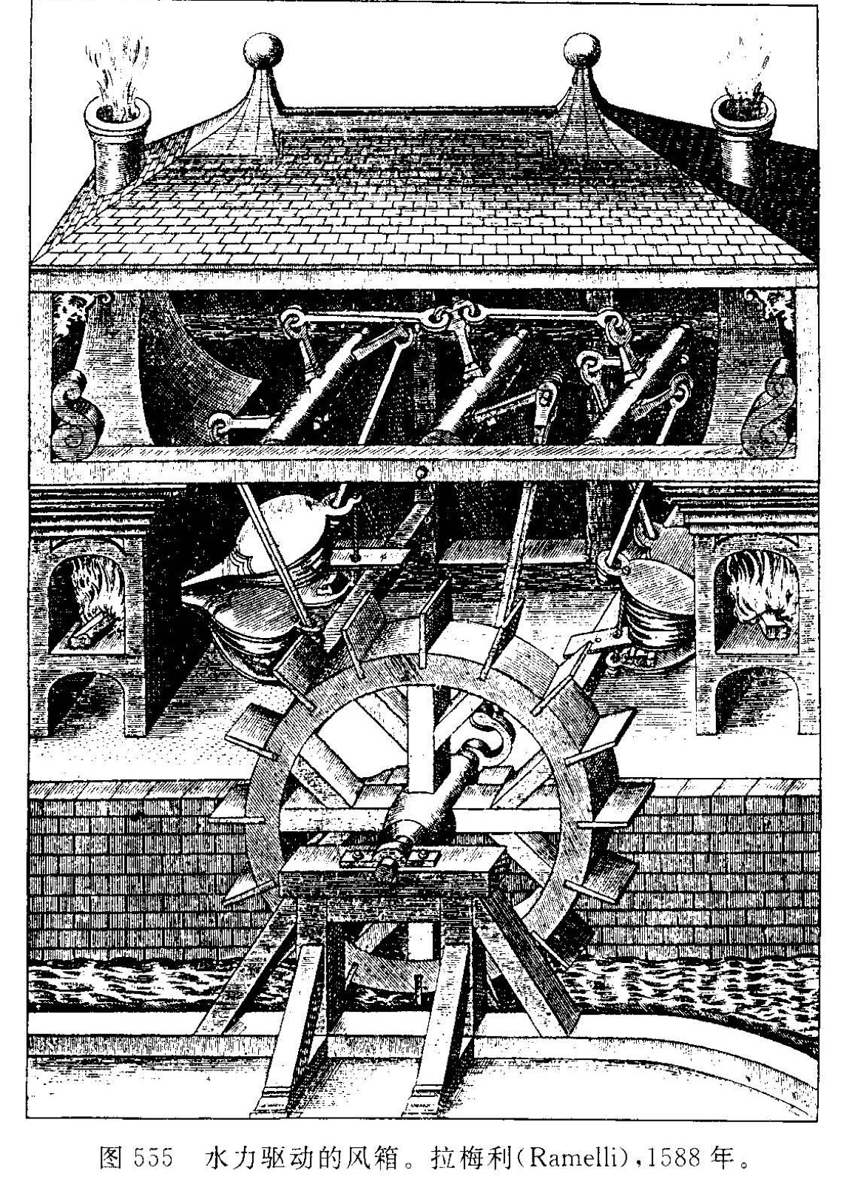

Slide 46
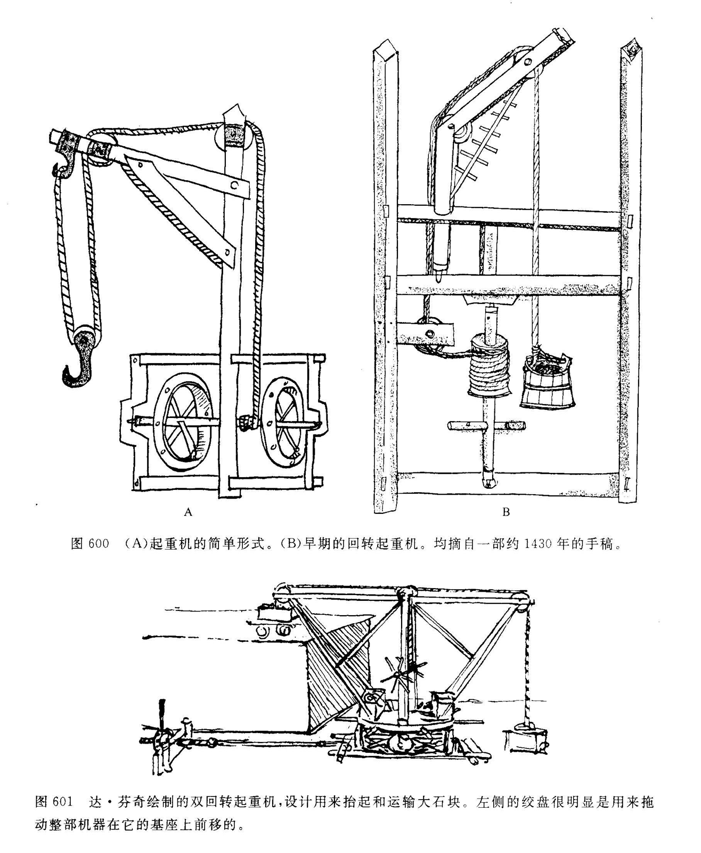

Slide 47
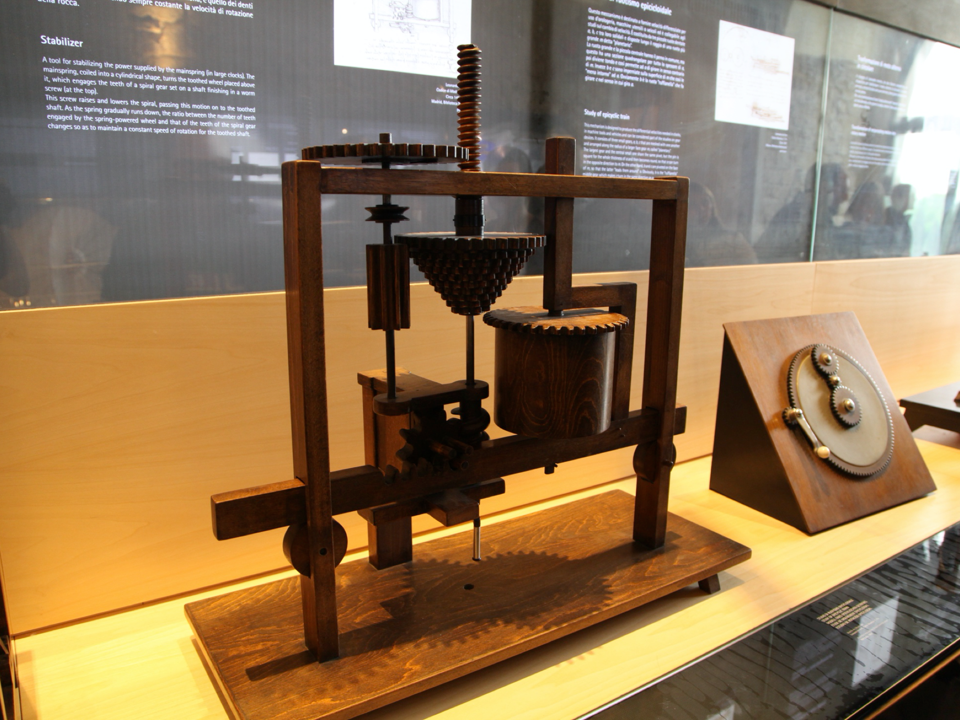

Slide 48
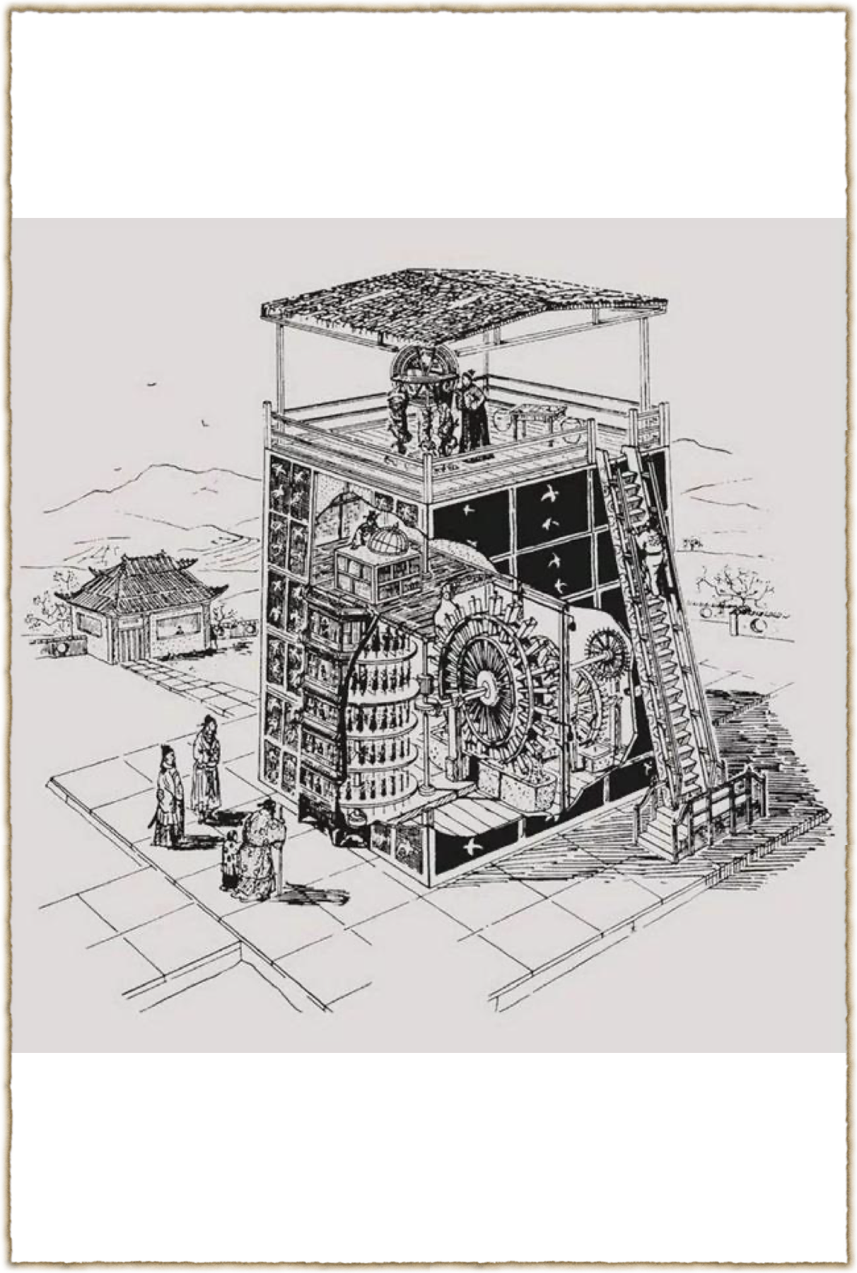
机械钟表
725年，僧一行发明水运浑天仪
1092年，苏颂改进水运仪象台

Slide 49
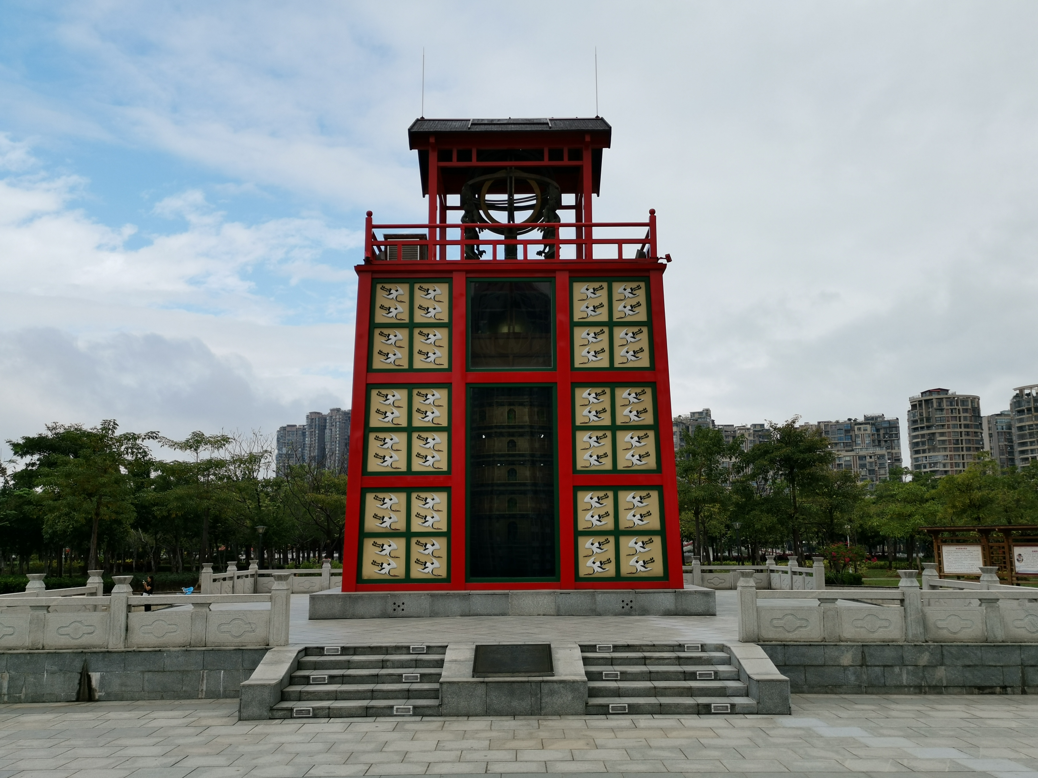

Slide 50
机械钟的出现
13世纪，在修道院出现擒纵器（escapement）控制的机械钟
摆轮钟
以重锤的重力做动力
所有的大教堂尖顶上都安装这种摆钟
1232－1370年间，出现了39座

Slide 51
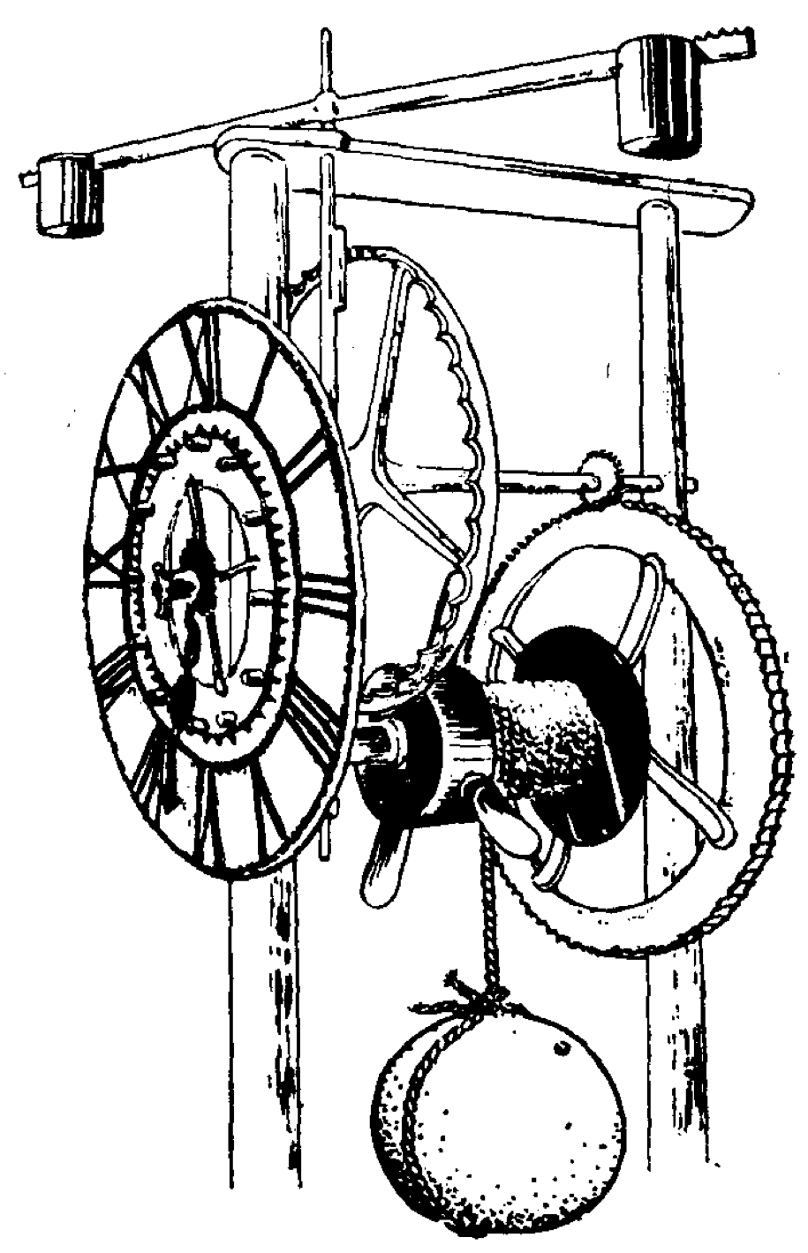
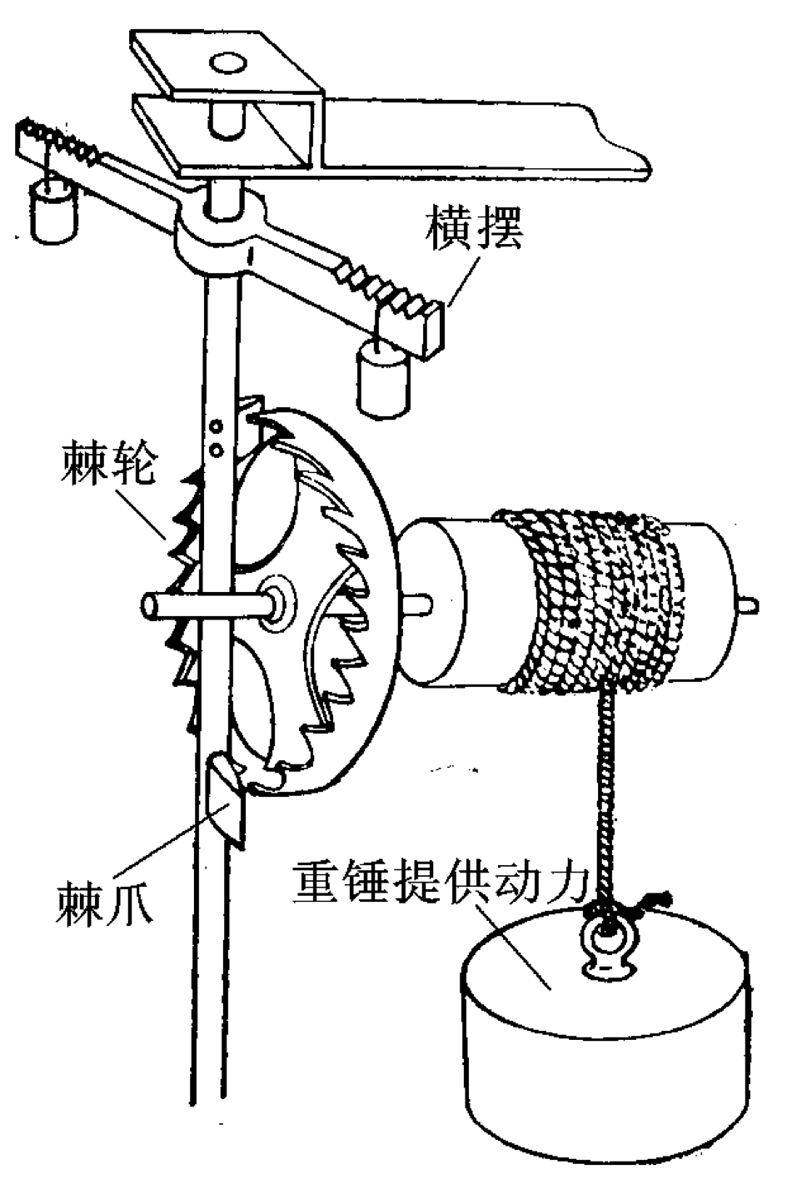

Slide 52
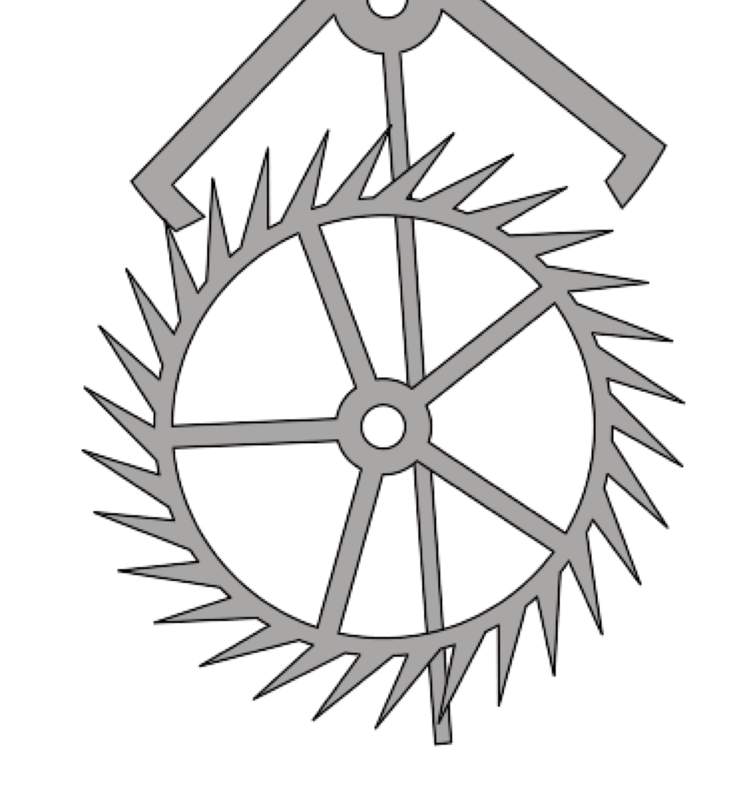

Slide 53
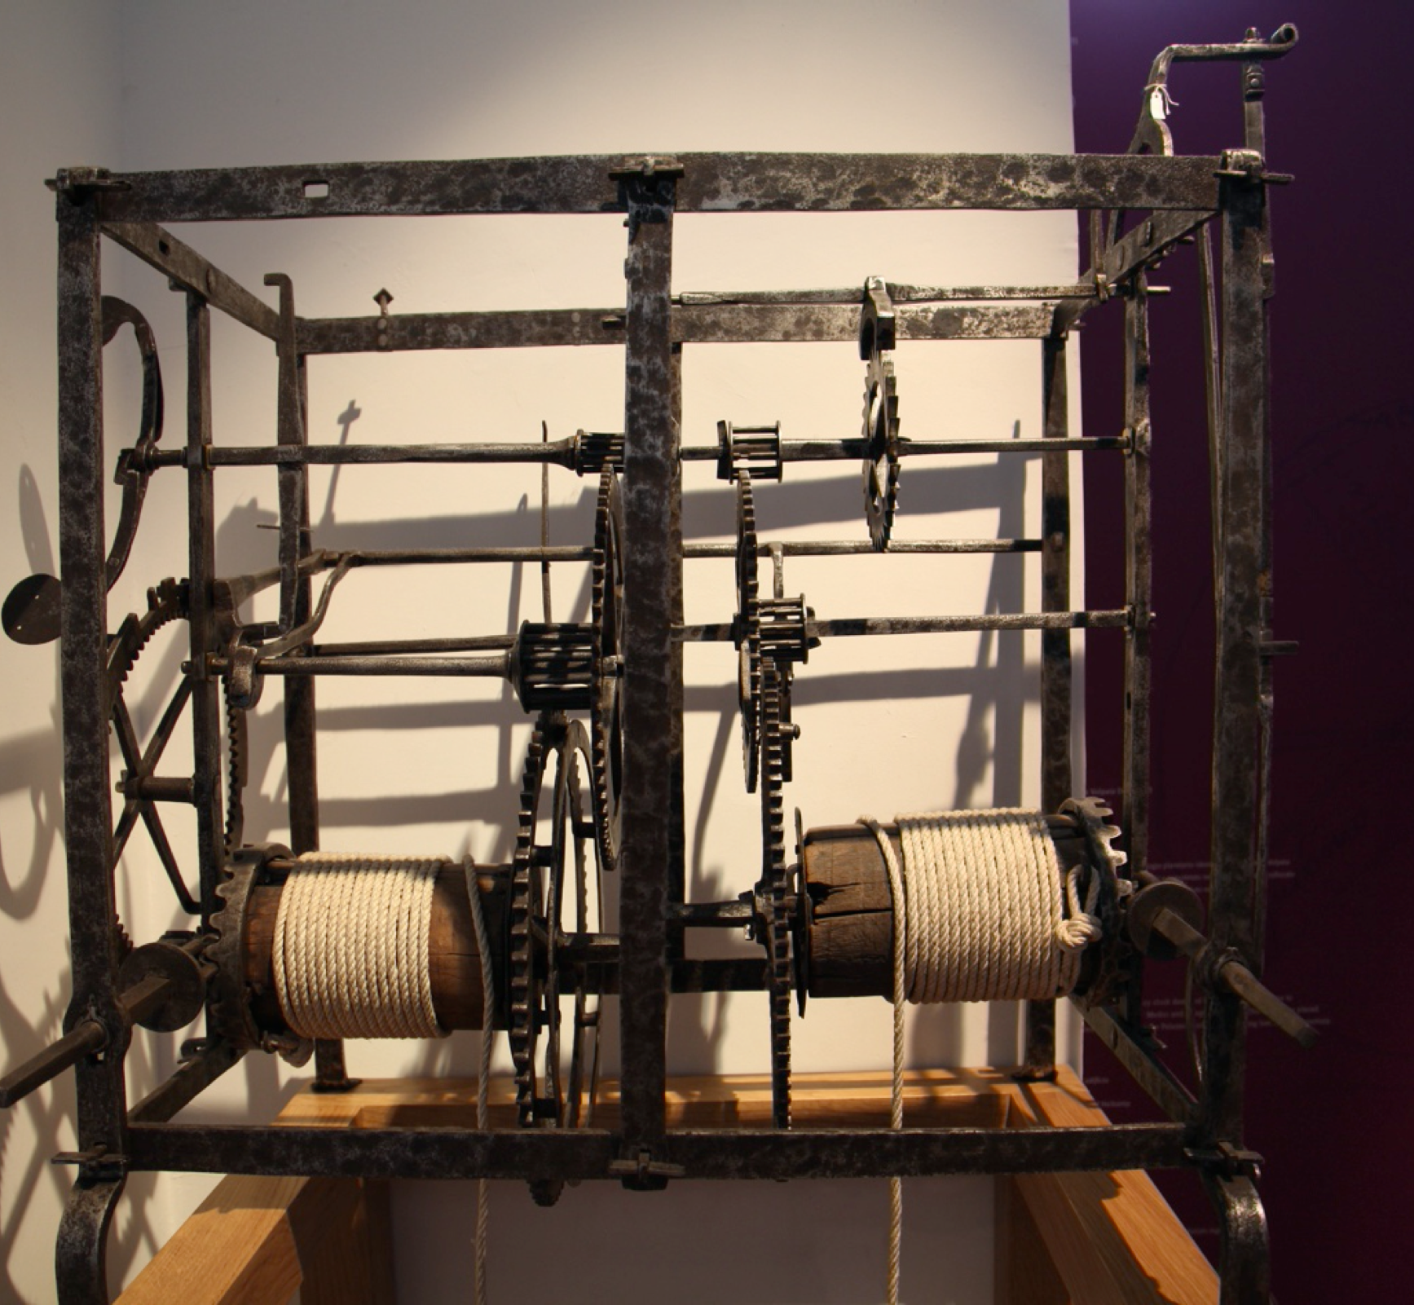

Slide 54
机械钟表的发展
最早的钟只有一根时针
1550年左右增加了分针
1760年左右出现秒针
16世纪出现怀表
工业时代的关键机械不是蒸汽机，而是钟表（芒福德）

Slide 55
教皇革命

Slide 56
教皇革命
1073年，教皇格里高里七世（Gregory VII, 1073-1085）宣布：罗马教廷不受世俗权力控制，相反可以通过诏令、谴责、禁制教权、革除教籍等方式制裁君主、皇帝
1150-1122年，主教任命权（investiture）之争中，教皇取得最后胜利，诞生了教会法（canon law）
1140年，教会法以成文方式出现
教会经济财产管理
特殊权限规定
处理教会当局与世俗当局的关系

Slide 57
法律革命
11世纪后期发现罗马《民法大全》
1087年博洛尼亚大学的罗马法学家伊内留斯（Irnerius）开始教授罗马民法
罗马法、教会法相互借鉴融合，成为统一的法律
法律的普适性：
习惯法必须让位于自然法
理性权威和合法性高于自相冲突的权威
法学成为进入权力中心的显学
诉诸法律成为教廷、王室、教会、政府竞争和抗衡的重要手段

Slide 58
法律革命
教会有法
国家、城市、行会均成为自治的法律实体
法律是普遍和客观的：理性和良心是法律的基础

Slide 59
市民社会
城市自治
工商行行会：为行业争权益、为门户立规矩
Universitas：全体，行会代表所有同行从业者

Slide 60
大学的诞生

Slide 61
什么是大学
庸常之见
大学是讲授高深学问的地方
大学是高等教育机构
大学是中世纪欧洲特有的产物
为什么唯有中世纪欧洲诞生了大学？

Slide 62
古代的学术机构
希腊（公元前4世纪）：柏拉图学园、吕克昂学园
亚历山大城（公元前3世纪-公元后5世纪）：缪斯宫（Museum）
巴格达（公元8-9世纪）：智慧馆(House of wisdom)
中世纪欧洲：修道院(monastery)-座堂学校（cathedral school）
它们都不是大学（universitas, university）

Slide 63
拉丁翻译运动·托莱多
1085年，基督徒从伊斯兰教徒中收回西班牙半岛托莱多（Toledo）
来自意大利的吉拉尔德（Gerard of Cremona, 约1114-1187）在托莱多驻留40余年，留下80余种由阿拉伯文翻译成拉丁文的译作目录，其中希腊著作有
欧几里得《几何原本》
阿基米德《测圆》
托勒密《天文学大成》
亚里士多德《后分析篇》《物理学》《论天》《气象学》
盖伦医学著作

Slide 64
拉丁翻译运动·西西里
1100年左右，基督徒从伊斯兰教徒手中夺回了西西里。
1150年代，阿里斯蒂帕斯（Henricus Aristippus, 活跃于1156-1162）翻译了
柏拉图《美诺篇》《斐多篇》
亚里士多德《气象学》
1217年，苏格兰人麦可（Michael the Scot, 1185-1236）翻译
亚里士多德《动物志》《物理学》《形而上学》《伦理学》

Slide 65
学习中心
13世纪初，形成了三大学习中心
巴黎(Paris)：教授神学
博洛尼亚(Bologna)：教授法学
萨莱诺（Salerno）：教授医学

Slide 66
人才需求
教会需要神学人才
宫廷需要职业官僚
国务秘书/诗人/星象学家/医生
全社会都需要法官、律师、法学家

Slide 67
大学作为自治机构
学生和教师在不同城市之间游走
外邦人寄居在异国城市，没有权利和特权
学生和教师联合起来结成行会(universitas)
合法的自治团体
拥有垄断特权

Slide 68
学生行会
学生行会（student universitas）
对外维护自身权益
与教会、城市当局、教师订约
对内制定行业标准，约束成员
学生成员是否合格，入学许可，缴费
教师须向学生校长（rector）宣誓效忠
在王权和教权之间左右逢源，经常诉诸教皇的支持
曾经转投帕多瓦（Padua）、锡耶那（Siena）

Slide 69
学位制度
教师行会（master university）
教师许可证（licentia docendi）
学士（bachelor）：4-5年学习，可以讲解一科的资深学生
博士(doctor)：6-8年学习，可以解读所有科目的毕业生
由教师许可证到认定资历的毕业文凭

Slide 70
大学作为自治机构
拥有独立的法律地位
可以自己制定内部规则
可以独立签署契约
可以提起诉讼与被诉讼

Slide 71
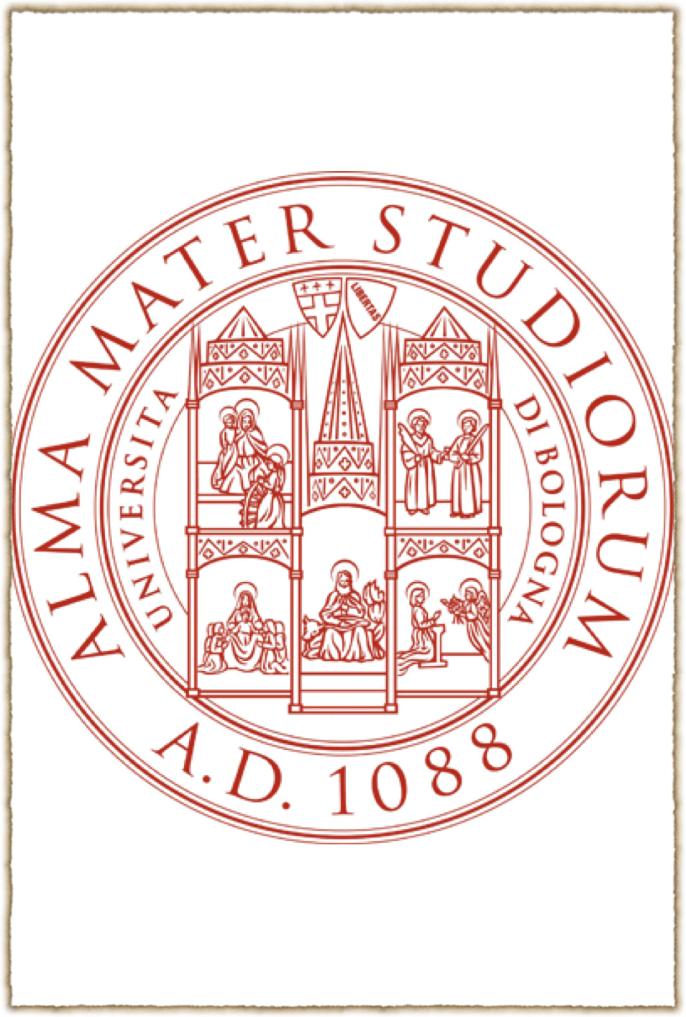
博洛尼亚大学
学生大学
1088建校
讲授罗马法为主

Slide 72
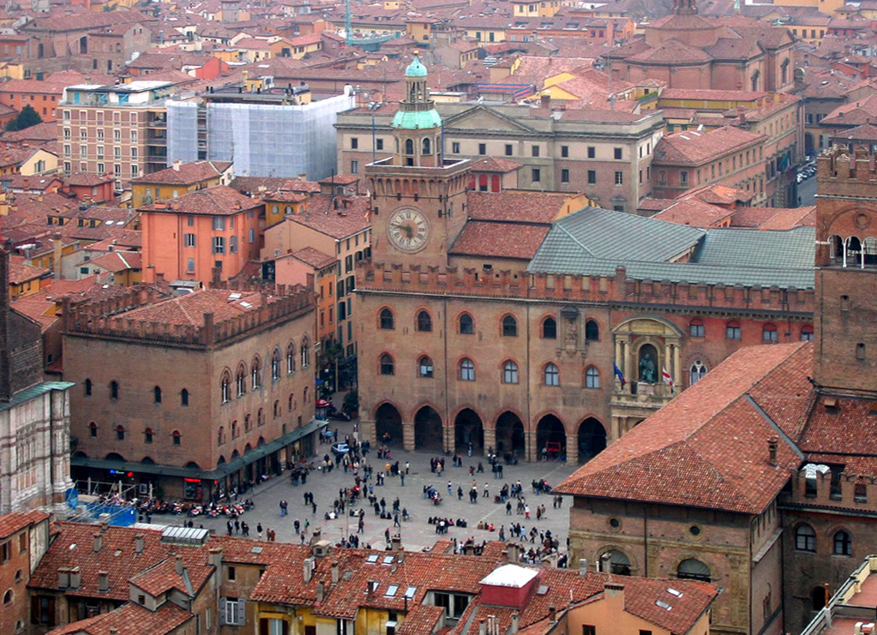

Slide 73
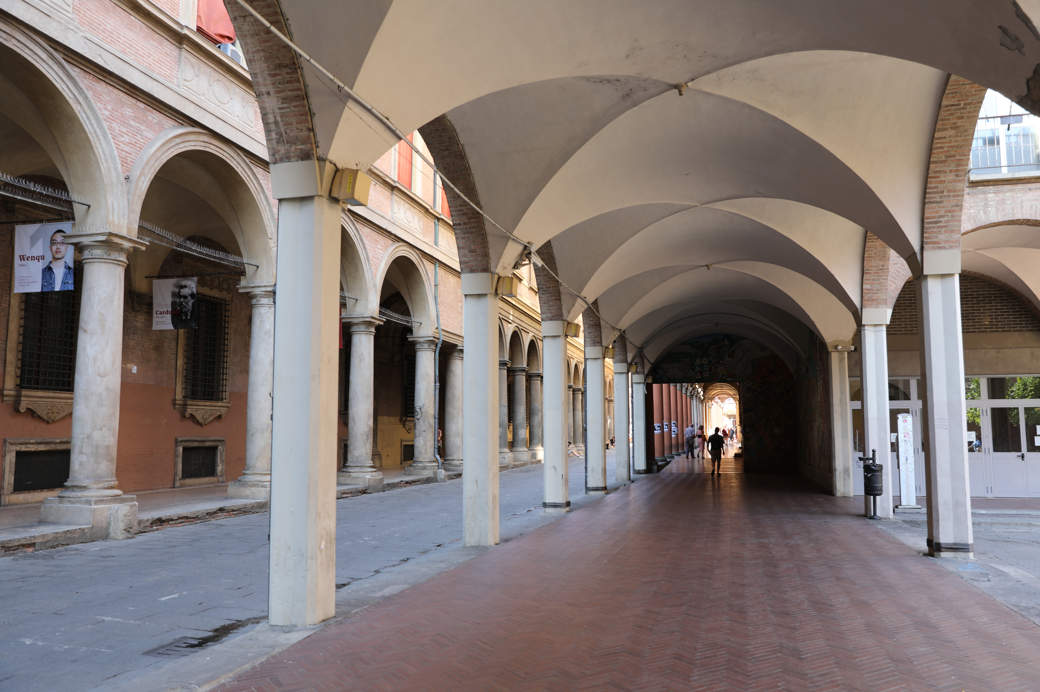

Slide 74
博洛尼亚大学
1088年建校日，1888年的追认
1158年，从巴巴罗沙皇帝那里取得特权许可状（Authentic Habita）
1219年，教皇洪诺留三世发布诏令，宣布颁发博士学位需要得到教会许可
1253年，教皇颁布大学成文法规
1291年，教皇宣布获教会批准的博士学位在全欧洲有效

Slide 75
博洛尼亚大学
1280年，城市当局设立带薪金的教席
1381年，讲席增加到23个，城市当局逐步控制了教师委任权
1316年，医学院从法学院中独立出来
1364年，神学院独立

Slide 76

巴黎大学
教师大学
1200年
讲授神学为主

Slide 77
巴黎大学
从巴黎圣母院主教座堂学校发展而来
以讲授神学为主
以教师为主体
受法国王室优待
1140年有12位教授同时开讲
1150-1170年间形成稳定学制
颁发“授课资格证”
举行就职仪式（commencement）

Slide 78
巴黎大学
1179年，教皇亚历山大三世颁令座堂主事（chancellor）应免费颁发证书
1200年，人命案件之后，大学获得法国王室特许状，使学生免受民事管辖，获教士特权
1231年，学生闹事之后，获得教皇诏书，确认了学生所享有的豁免权和大学自主权
1318年，大学要求所有修士教授宣誓服从大学宪章

Slide 79
巴黎大学
艺、法、医、神四大学院齐备
艺学院势力最大，学生最多

Slide 80
大学体制的扩展
牛津大学：1167年，英王亨利二世与法王菲利普二世争吵，亨利二世招回在巴黎大学学习的英国师生，成立牛津大学。这是一所师生大学。
剑桥大学：1209年，牛津一学生练习射箭将当地一妇女误杀，激发了大学师生与当地居民的矛盾。师生们出走剑桥，建立了剑桥大学。
哈佛大学：1637年，剑桥大学毕业生约翰·哈佛移民美洲。临死前将一半的产业和图书馆捐献出来，建立了哈佛大学。

Slide 81
大学体制的扩展
1300年，欧洲共有15所大学：法国5所、意大利5所、西班牙3所、英国2所
1378年，27所
1500年，62所
博洛尼亚与巴黎大学，学生人数6-7千之间
牛津，1500-3000之间

Slide 82
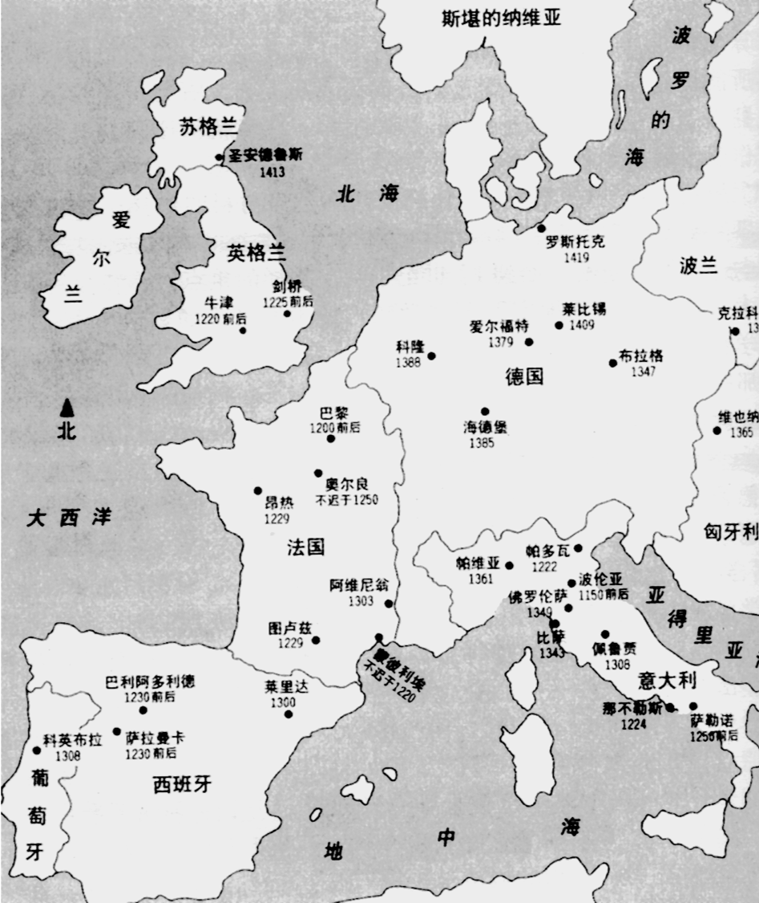

Slide 83
融合两希文明
设置独立的艺学院
将希腊学术的传授作为大学教学的基础
将亚里士多德的学说与基督教教义密切结合
为现代科学准备条件、开辟道路

Slide 84
四大学院
艺学院（faculty of Arts)
神学院（Faculty of Theology)
法学院（Faculty of Law)
医学院（Faculty of Medicine)

Slide 85
艺学院作为本科学院
艺学院（Faculty of Arts)为基础
“本科”的含义，蔡元培的发明
自由七艺：
文科三艺（trivium):语法、修辞、逻辑
数学四艺（quadrivium)：算术、几何、音乐、天文
法学院必修逻辑与修辞
医学院必修逻辑与自然哲学

Slide 86
艺学院作为本科学院
大学课程聚焦于三大哲学：自然哲学、道德哲学、形而上学
亚里士多德著作成为课程中心
物理学、论天、论生灭、论灵魂、气象学、动物志、论动物的部分、论动物生成
自然哲学著作成为先修课程
几何原本、至大论

Slide 87
自由辩论
讲座（lectio)
朗读经典文本
解释关键概念和术语
提出问题
辩论（disputatio）：训练批判性思维
教师引入问题
学生分正反双方开展辩论
教师对辩论进行综合

Slide 88
大学小结
大学起源于对大翻译运动中涌现的新知识的学习的要求
大学作为自治组织，以欧洲中世纪三权并立以及法律革命为背景
大学开创了自由研究的传统
大学整合了希腊理性科学传统与基督教神学传统，为现代科学准备了活跃的思想条件

Slide 89
思考题
伊斯兰科学与希腊古典科学、希腊化科学有什么共同点，有什么不同点？
为什么伊斯兰科学没有导致近代科学革命？
欧洲走出黑暗年代的技术基础是什么？
为什么大学独独出现在基督教欧洲而不是文教鼎盛的古代中国或古代希腊？

